Slide 1
1
2
3
4
Module 3 Les services de santé
5
6
Le soutien de la Commission européenne à la production de cette publication ne constitue pas une approbation de son contenu, qui n'engage que ses auteurs, et la Commission ne peut être tenue responsable de l'usage qui pourrait être fait des informations qu'elle contient.
Notes:
Cette diapositive doit être incluse dans chaque activité, mais les quatre diapositives suivantes ne doivent figurer que dans la partie d'introduction de chaque module.

Slide 2
Partenaires
WESTFALISCHE HOCHSCHULE GELSENKIRCHEN, BOCHOLT, RECKLINGHAUSEN
GELSENKIRCHEN, ALLEMAGNE
www.w-hs.de
PROLIPSIS
ATHENES, GRÈCE www.prolepsis.gr
OXFAM ITALIA INTERCULTURA
AREZZO, ITALIE
www.oxfamitalia.org/
UNIVERSITAT DE VALENCIA
VALENCE, ESPAGNE
www.uv.es
COORDINA ORGANIZACIÓN DE EMPRESAS Y RECURSOS HUMANOS, S.L.
VALENCE, ESPAGNE
coordina-oerh.com
media k GmbH
Bad Mergentheim, ALLEMAGNE
www.media-k.eu
AKADIMAIKO DIADIKTYO (GUnet)
ATHENES, GRÈCE
www.gunet.gr

Slide 3
Modules
1 : Qu’est-ce que l’éducation en matière de santé [Digital Health Literacy], et pourquoi est-ce important ?
2 : Les principaux problèmes de santé à l'arrivée dans un nouveau pays
3.Les services de santé
4 : Développer ses connaissances numérique
5 : Découvrir les outils de santé numérique
6 : Être actif dans l’environnement de la santé numérique

Slide 4
Objectifs
3
Les services de santé
Fournir aux stagiaires une première approche de la navigation dans le système de santé national par le biais d'Internet.
Améliorer la connaissance de la santé des stagiaires

Slide 5
Compétences
3
Les services de santé
Capacité à comprendre le fonctionnement général du système national de santé et à l'appliquer dans leurs relations avec le système de santé.
Capacité à comprendre et à mettre en pratique comment devenir un utilisateur du système national de santé.
Capacité à comprendre quels sont les droits et les obligations, en tant qu'immigré, dans le système national de santé, et comment s'informer de manière adéquate à ce sujet.
Source | Licence Pixabay

Slide 6
3.1.1 Introduction
3.1
3.1.1
Objectifs
Apprendre ce qu'il faut faire pour être bénéficiaire du système national de santé
Apprendre le fonctionnement de base du système national de santé
Apprendre à résoudre les problèmes liés à la gestion de sa propre santé.
Commençons...
3.2
3.1.2
3.1.3
3.1.4
3.1.5

Slide 7
Action 3.1.2 De quoi ai-je besoin pour être un utilisateur du système de santé ?
3.1
3.1.1
Objectifs
Apprendre le cadre juridique de chaque pays en matière d'accès aux services de santé, en se concentrant sur les conditions de base que les immigrants doivent satisfaire pour devenir bénéficiaires du système de santé national et sur les actions de base qu'ils doivent suivre.
3.2
3.1.2
3.1.3
3.1.4
3.1.5

Slide 8
Posez-vous ces questions :
3.2 De quoi ai-je besoin pour être un utilisateur du système de santé ?
Savez-vous comment fonctionne le système national de santé en France ?
Avez-vous déjà eu un problème ou dû répéter une démarche, parce que vous ne saviez pas comment fonctionne le système national de santé ici en France ?
Source | Licence Pixabay

Slide 9
Vidéos pour le NHS français
3.2 De quoi ai-je besoin pour être un utilisateur du système de santé ?
Regardons les vidéos suivantes et discutons-en !
Vidéo 1:
https://www.youtube.com/watch?v=unViGMfngyE
Vidéo 2:
https://www.youtube.com/watch?v=bqvZGACPXB8
Source | Licence Pixabay
Source | Licence Pixabay
Notes:
https://pixabay.com/de/vectors/grenzen-land-flagge-frankreich-1296793/

Slide 10
Actions 3.1.3 & 3.1.4 Que feriez-vous ?
3.1
3.1.1
Objectifs
Vous travaillerez en groupe et discuterez de la manière de résoudre les problèmes sur la base de scénarios.
Vous apprendrez à faire face à différentes situations.
3.2
3.1.2
3.1.3
3.1.4
3.1.5
Source | Licence Pixabay

Slide 11
Que feriez-vous ? - ÉTAPES
3.3 Que feriez-vous ?
L'activité est composée de 8 scénarios
Les stagiaires se répartissent en 4 groupes : les 4 premiers scénarios sont répartis entre les groupes au moyen de cartes.
Les groupes discutent des scénarios qui leur sont proposés
Un temps est accordé pour que chaque groupe explique aux autres le scénario qu'il a reçu et comment il le résoudrait.
Une courte discussion entre tous les stagiaires est encouragée.
Le formateur explique le fonctionnement de base du système de santé dans la zone examinée.
Le processus est répété avec les 4 scénarios suivants.
Source | Licence Pixabay

Slide 12
Sujet 1 - Urgence
3.3 Que feriez-vous ?
Il y a une personne qui court le long de la rivière à 8 heures du matin. Le sol est mouillé par la pluie de la nuit précédente. La personne court prudemment mais, pour éviter une pierre, elle marche dans un trou qui n'était pas visible parce qu'il était gorgé d'eau. Au moment où il met le pied dans le trou, il tombe au sol. Il se met à crier "au secours!" à plusieurs reprises et finalement, vous, qui passiez par là, l'entendez.
Comment agirais-tu dans cette situation ?
Source | Licence Pixabay

Slide 13
Sujet 2 - Admission
3.3 Que feriez-vous ?
Vous avez rendez-vous pour une opération avec le chirurgien Dr. Perez à 08h00. Lorsque vous arrivez à l'hôpital, vous ne savez pas où aller. Que devez-vous faire ?
Rendez-vous au bureau d'information
Allez à l'étage des salles d'opération et demandez le Dr Pérez.
Aller à l'admission
Expliquez pourquoi.
Source | Licence Pixabay

Slide 14
Sujet 3 - Le médecin de famille
3.3 Que feriez-vous ?
Le froid des derniers jours vous fait éternuer, tousser, avoir mal à la gorge et le nez bouché. Vous aimeriez prendre un comprimé contre la douleur, mais vous ne savez pas lequel. Que devez-vous faire ?
Expliquez les mesures à prendre.
Source | Licence Pixabay

Slide 15
Sujet 4 - Hôpital/Spécialiste
3.3 Que feriez-vous ?
À la suite d'une chute à vélo, votre médecin généraliste vous a dit qu'il vous adressait à un spécialiste pour des examens spécifiques et un traitement complémentaire. Il ne vous donne pas immédiatement un rendez-vous mais vous dit qu'une lettre avec le rendez-vous sera envoyée à votre domicile.
Expliquez quel spécialiste vous allez consulter et pourquoi.
Expliquez où vous devrez vous rendre pour être vu par le spécialiste.
Source, licence Pixabay

Slide 16
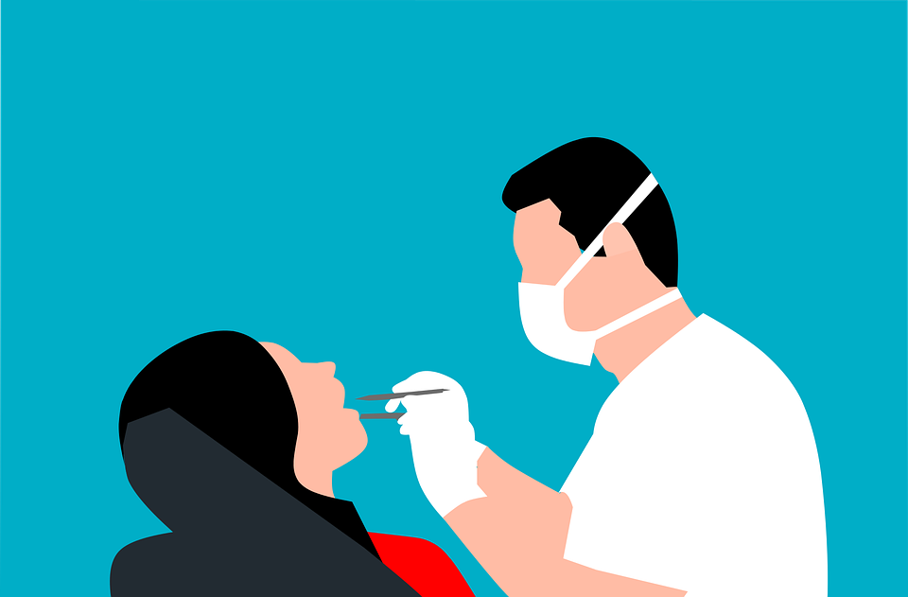
Sujet 5 - Services dentaires
3.3 Que feriez-vous ?
Vous vous êtes réveillé avec une bouche légèrement gonflée et vous avez des douleurs dans l'une des molaires. Vous avez pris des antalgiques pendant plusieurs jours mais la douleur persiste.
Expliquez où vous devez aller en premier pour être traité et pourquoi.
Source, licence Pixabay

Slide 17
Sujet 6 - Psychologue
3.3 Que feriez-vous ?
La mère d'Alberto est décédée il y a quelques semaines et depuis cet événement, il n'a pas pu se lever du lit. Il se sent triste et son état affecte ses performances au travail. Un ami lui a dit qu'il devrait consulter un psychologue pour l'aider à surmonter son chagrin.
Quelles démarches Alberto doit-il entreprendre pour être vu par le spécialiste ?
Source | Licence Pixabay

Slide 18
Sujet 7 - Pharmacie
3.3 Que feriez-vous ?
Je suis allée à la pharmacie pour acheter un sirop contre la toux et un relaxant musculaire pour m'aider à mieux me reposer la nuit. Lorsque je lui ai donné ma carte SIP, la pharmacienne m'a dit qu'elle pouvait me vendre un type de sirop naturel contre la toux, mais pas les comprimés, car elle a dit que j'avais besoin d'une ordonnance pour les acheter.
Quelles sont les étapes de santé à suivre pour pouvoir se faire prescrire une ordonnance par un médecin ?
Pourquoi n'ont-ils pu vous vendre qu'un sirop naturel et pas un autre type ?
Devez-vous présenter votre carte de santé pour acheter des médicaments en vente libre ?
Source | Licence Pixabay

Slide 19
Sujet 8 - Vaccination
3.3 Que feriez-vous ?
Lorsque vous voyagez à l'étranger par avion, les compagnies aériennes demandent que des documents de sécurité soient joints au COVID 19. Quels sont ces documents et quelles informations y figurent ?
Source | Licence Pixabay

Slide 20
Action 3.1.5 Clôture - débriefing
3.1
3.1.1
Objectifs
Vous recevrez un résumé et des éclaircissements sur les éventuels doutes et questions.
3.2
3.1.2
3.1.3
3.1.4
3.1.5

Slide 21
Résumé
Clarifications

Slide 22
Action 3.2.1 Excursion/visite pratique
3.1
3.2.1
Objectifs
Vous apprendrez comment fonctionne le système national de santé et, en particulier, quels sont les droits et les obligations des participants en tant qu'immigrants et en tant qu'utilisateurs généraux du système.
3.2
3.2.2

Slide 23
MISE EN COMMUN DES DEVOIRS : VISITE PRATIQUE
Visite pratique
Y a-t-il quelque chose que vous ne saviez pas avant la visite et que vous savez maintenant grâce à elle ?
Qu'avez-vous trouvé le plus important en termes de gestion de votre propre santé?
Comment est organisé un centre de santé ?
Que pouvez-vous faire/demander dans un centre de santé ?
Source | Licence Pixabay

Slide 24
Action 3.2.2 Clôture - débriefing
3.1
3.2.1
Objectifs
Vous recevrez un résumé et des éclaircissements sur les éventuels doutes et questions.
3.2
3.2.2

Slide 25
Résumé
Clarifications

Slide 26
Félicitations ! Vous avez terminé ce module !
Le soutien de la Commission européenne à la production de cette publication ne constitue pas une approbation de son contenu, qui n'engage que ses auteurs, et la Commission ne peut être tenue responsable de l'usage qui pourrait être fait des informations qu'elle contient.

